Slide 1
Određivanje koncentracije proteina

Slide 2
Određivanje ukupnih proteina po Kjeldahl-u
Proteini sadrže 16% azota!!!
Određivanje proteinskig azota se vrši potpunom oksidacijom uzorka, dugotrajnim kuvanjem, u
prisustvu katalizatora i koncentrovane sumporne kiseline.
C→ CO₂
NaOH
S→ SO₂
N→ NH₃
u višku
(NH₄) ₂SO₄
NH₃
(NH₄)₂SO₄
+ H₂SO₄
conc. H₂SO₄
H₂SO₄
_{conc. x}
tº

Slide 3
? NH₄OH
ukupna H₂SO₄
slobodna H₂SO₄
(NH₄)₂SO₄ →vezana H₂SO₄
čaša A
čaša B
10 ml H₂SO₄
5 ml NH₄OH
10 ml H₂SO₄
titracija sa 0,1 N NaOH → 4 mg/mL NaOH
gram ekvivalenti:
molekulska masa kiseline
podeljena sa brojem H⁺,
molekulska masa baze
podeljena sa brojem OH⁻
12 ml NaOH
→ 48 mg NaOH
8 ml NaOH
→ 32 mg NaOH
2
NaOH + H₂SO₄ → Na₂SO₄ + H₂O
2
2 x
40
:
98
40
:
49
40 : 49 = 48 : X₁
40 : 49 = 32 : X₂
X₁ = 49 x 48 / 40
X₂ = 49 x 32 / 40
X₁ = 58,8 mg H₂SO₄
X₂ = 39,2 mg H₂SO₄
X₁ - X₂ = 58,8 - 39,2 mg H₂SO₄
→ vezana H₂SO₄ (reagovala sa NH₄OH)

Slide 4
X₁ - X₂ = 19,6 mg H₂SO₄
→ vezana H₂SO₄ (reagovala sa NH₄OH)
NH₃ : H₂SO₄
17
49
17 : 49 = X_{NH3}: 19,6
X_{NH3}= 17 x 19,6 / 49
X_{NH3}= 6,8 mg NH₃
NH₃ : N
17
14
17 : 14 = 6.8 : X_{N}
X_{N} = 14 x 6,8 / 17
X_{N} = 5,6 mg N
u proteinima ima 16% N
100 : 16 = X_{prot} : 5,6
X_{prot} = 35 mg proteina

Slide 5
Spektrofotometrija
- Analitička metoda koja se zasniva na merenju apsorcionih spektara molekula
- Niz talasnih dužina koje jedna vrsta molekula može apsorbovati je specifičan
Molekul može apsorbovati samo fotone čija energija odgovara razlici između dva energetska
stanja valentnih elektrona
- Transparenca: količina svetlosti koja prođe kroz neku supstancu
I
T =
I_{o}
I
A = -logT = -log
I_{o}
A = ε x l x c
ε – koeficijent ekstinkcije
l - dužina puta
c – koncentracija supstance
const.
const.

Slide 6
Delovi spektrofotometra:
λ
V
1 cm
izvor
svetlosti
monohromator
blenda
kiveta
fotoćelija
potenciometar

Slide 7
Izrada baždarne krive
Sa spektrofotometra očitavamo apsorbancu
Da bismo odredili koncentraciju rastvora, pravi se serija rastvora poznatih koncentracija
(standardi, 5-10) i očitava se njihova apsorbanca. Na osnovu poznatih koncentracija i njihovih
apsorbanci, formira se grafik (baždarna kriva) na osnovu koje se zatim određuje
koncentracija uzoraka čije su koncentracije nepoznate
A
Slepa proba: svi reagensi u tačno
određenim količinama (kao i u uzorcima),
nema supstance čija se koncentracija
određuje
0,400
0,300
0,200
0,150
0,100
0,050
5
10
20
30
40
(conc.)

Slide 8
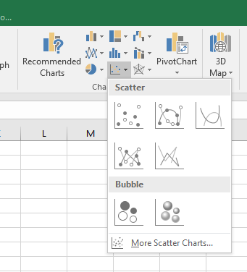
U Excel-u
conc | A-As
4 | 0,04
6 | 0,06
8 | 0,9
10 | 0,13
20 | 0,27

Slide 9
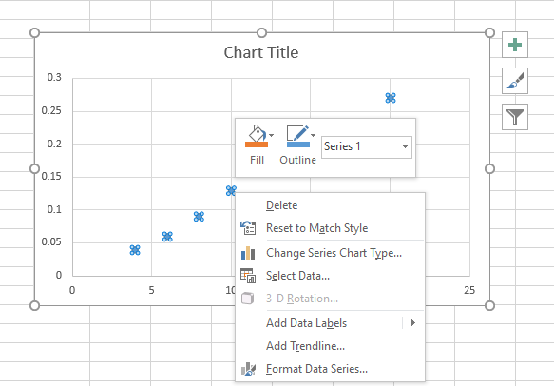
y + 0,022
x =
0,014

Slide 10
Radimo:
1. Metoda po Kjeldahl-u:
čaša A: 10mL H₂SO₄
čaša B: 10mL H₂SO₄ + 5 mL NH₄OH
titracija sa NaOH.......
2. Spektrofotometrija
Standardni rastvori
 | 1 | 2 | 3 | 4 | 5 | x
Biuretski r. | 8 | 8 | 8 | 8 | 8 | 8
NaCl | 2 | 2 | 2 | 1,9 | 1,8 | 2
protein | 0,04 | 0,06 | 0,08 | 0,1 | 0,2 | x

Slide 11
Ispitna pitanja na praktičnom:
Kvantitativno određivanje proteina po Kjeldahl-u
2. Principi spektrofotometrije; izrada baždarne krive

